Slide 1

Chào mừng các emđến với tiết học hôm nay
TOÁN
Lớp 1 – Tuần 10 – Thứ tư

Slide 2
KiÓm tra bµi cò
6 – 4 =
2
5 – 3 =
2
4 – 3 =
1

Slide 3

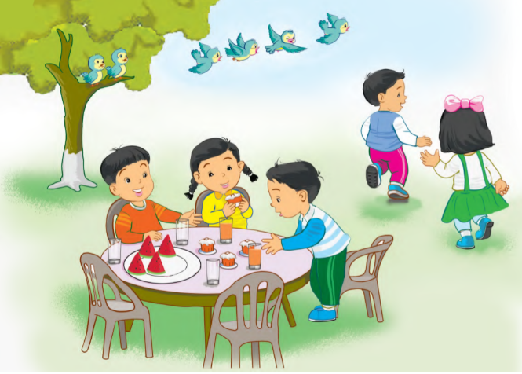
PHÉP TRỪ TRONG PHẠM VI 6 (Tiết 2)

Slide 4
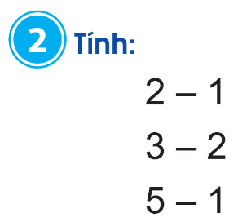
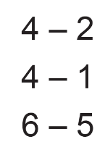
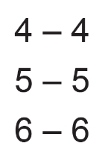



Slide 5



Ai nhanh hôn?

Slide 6


Slide 9
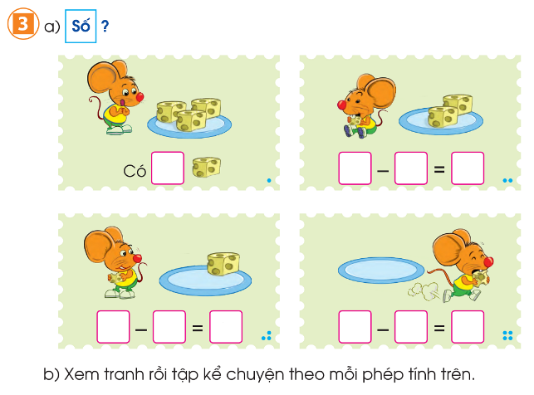
3
3
1
2
2
1
1
1
1
0

Slide 10
Chúc các con
chăm ngoan, học giỏi.

